Slide 1

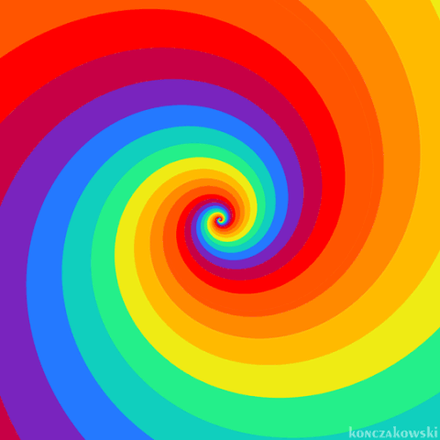


EDIFICIOS
IMPOSIBLES

Slide 2
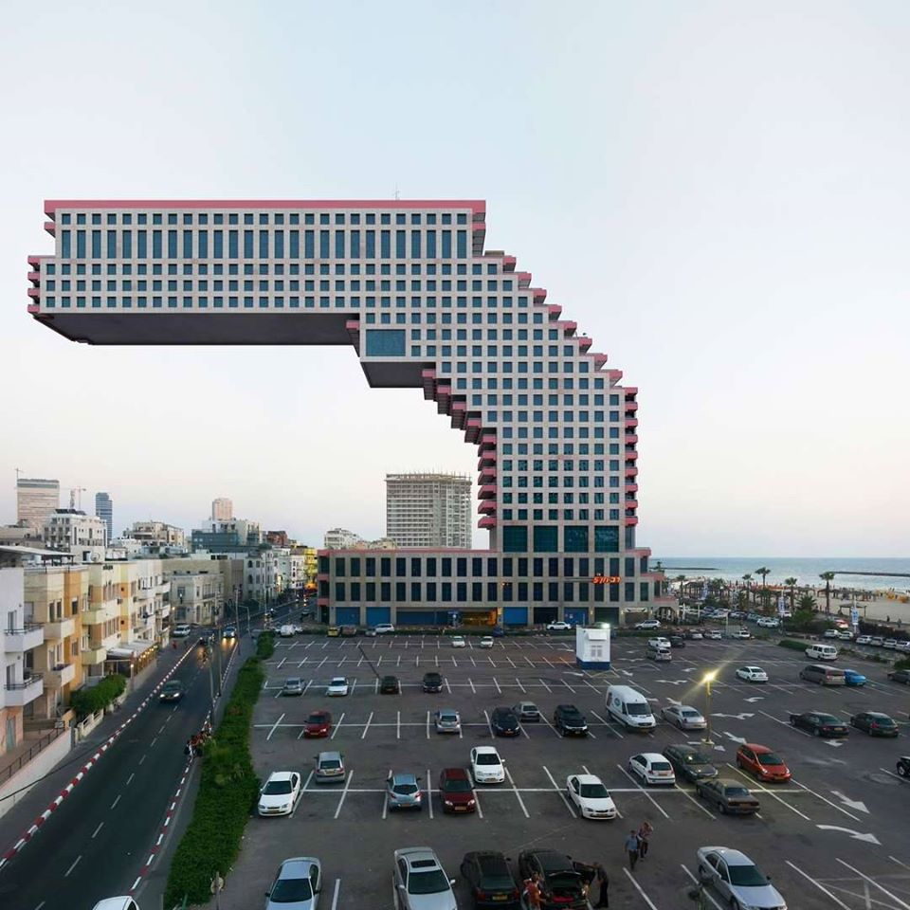
Tel Aviv, Israel

Slide 3


Todos los proyectistas sueñan con que su nombre quede unido a un estilo, a un edificio singular o a una obra sublime, sea un trabajo monumental o un pequeño ejercicio de imaginación y originalidad. Es una cuestión de talento, horas de trabajo o de un simple golpe de inspiración.

Slide 4
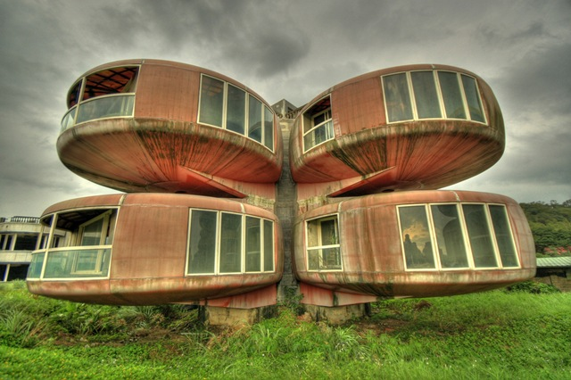
Casa Platillo Volador
(Sanjhih, Taiwan)

Slide 5
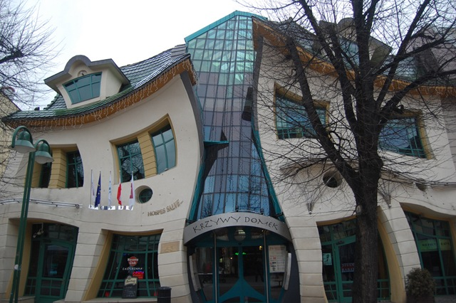
La casa torcida (Sopot, Polonia)

Slide 6
A veces basta con mirar alrededor y fijarse en un objeto cotidiano para que una idea se convierta en un proyecto arquitectónico que dé la vuelta al mundo. Edificios innovadores, sorprendentes, arriesgados… Algunos parecen una locura imposible, hasta que se construyen. Hay más de los que podrías imaginar. Te presentamos algunos de ellos.

Slide 7
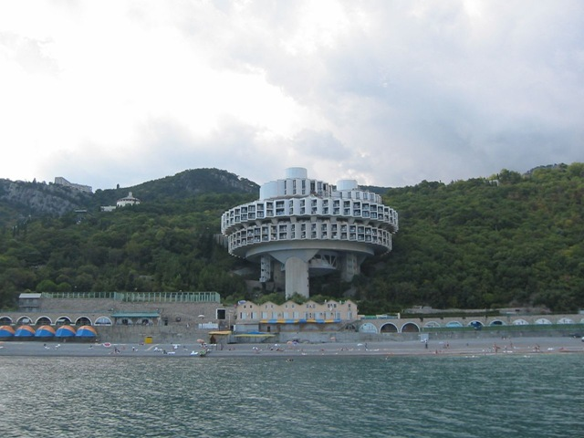
Centro Vacacional Druzhba (Yalta, Ucrania)

Slide 8
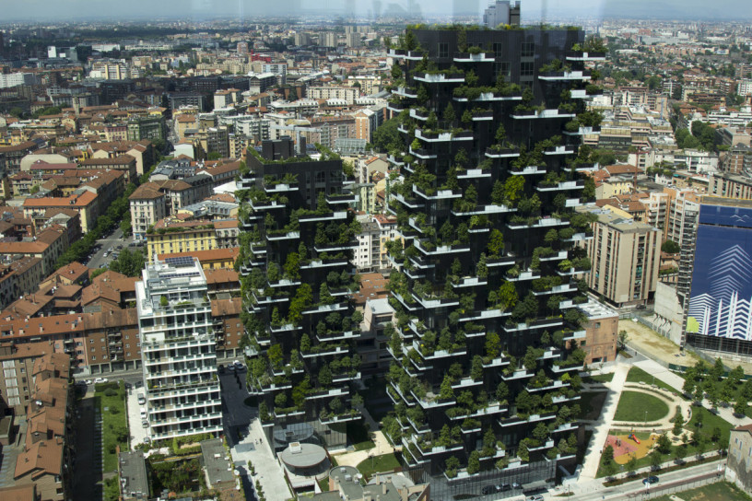
Bosco Verticale.-Milan Italia

Slide 9
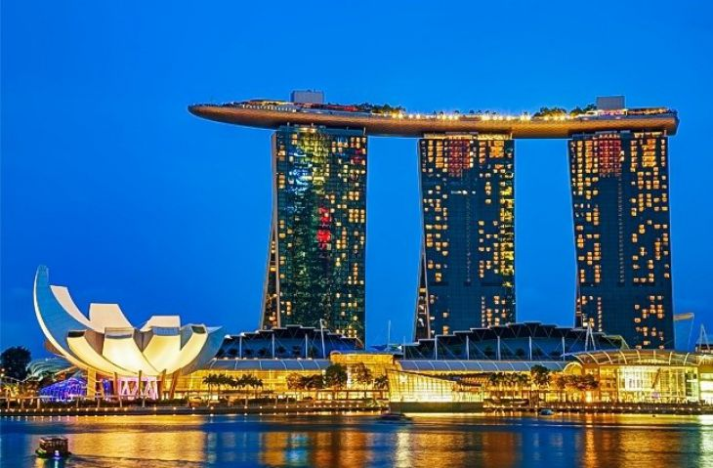
El Marina Bay Sands es un complejo de edificios de Singapur,

Slide 10
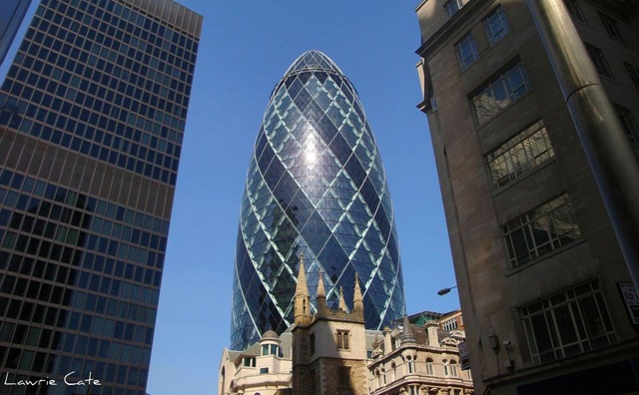
Edificio Gherkin
(Londres - Inglaterra)

Slide 11
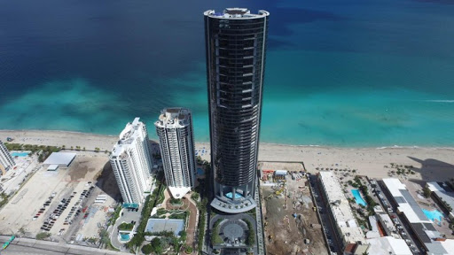
Torre Porsche, Sunny Isles Beach en Miami

Slide 12
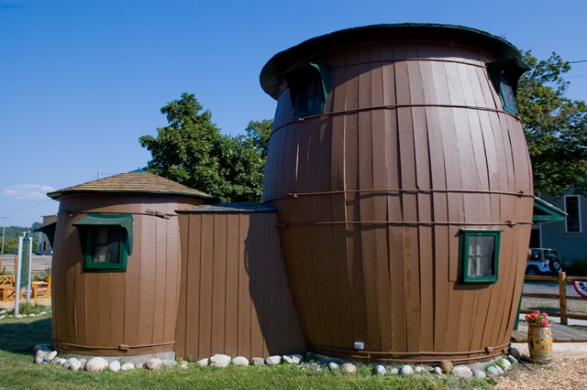
Casa Barril (Grand Marais, Michigan, Estados Unidos)

Slide 13
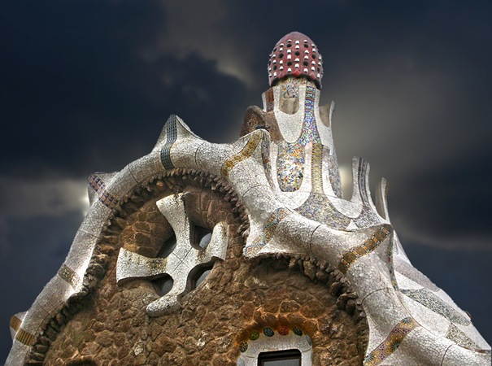
Casa Mente (Barcelona, España)

Slide 14
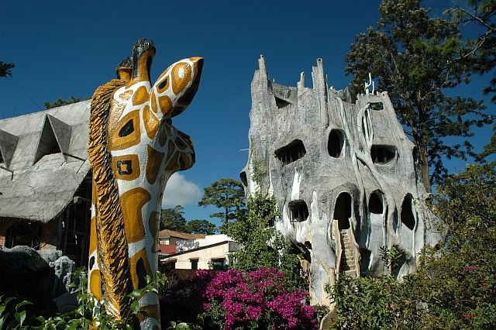
Hang Nga - Casa Loca (Vietnam)

Slide 15
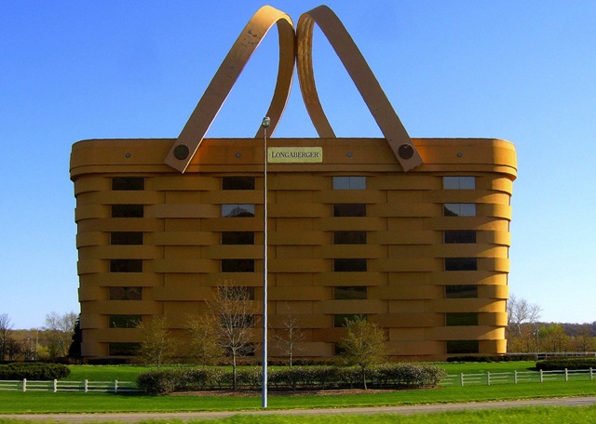
Edificio Canasta (Ohio, Estados Unidos)

Slide 16
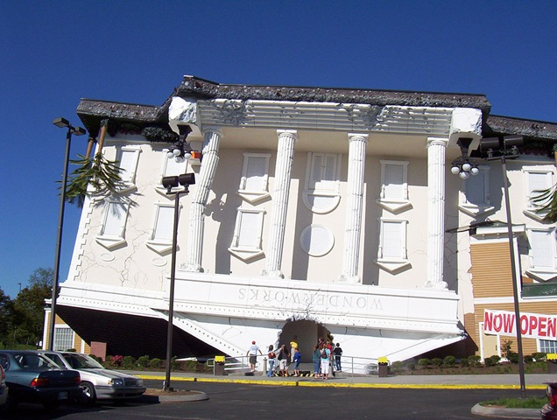
Wonderworks Casa al reves (Tennessee, Estados Unidos)

Slide 17
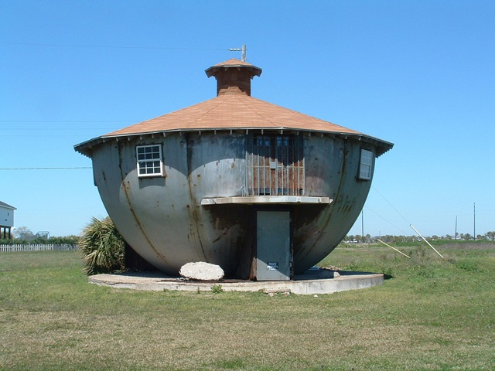
Casa Hervidor (Texas, Estados Unidos)

Slide 18
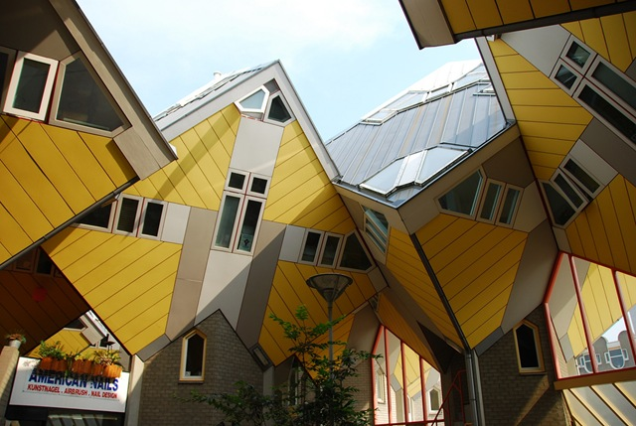
Casas Cubicas (Rotterdam, Holanda)

Slide 19
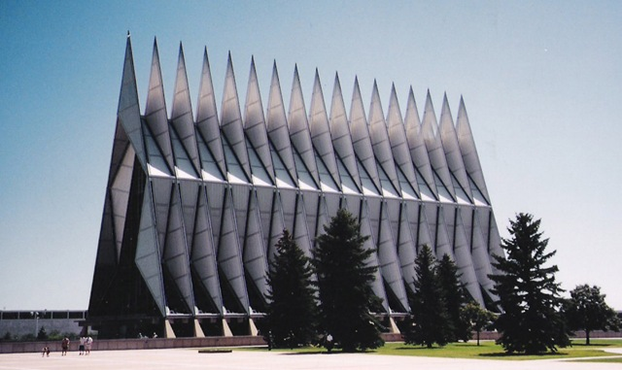
Capilla de la Academia Fuerza Aerea
(Colorado, Estados Unidos)

Slide 20
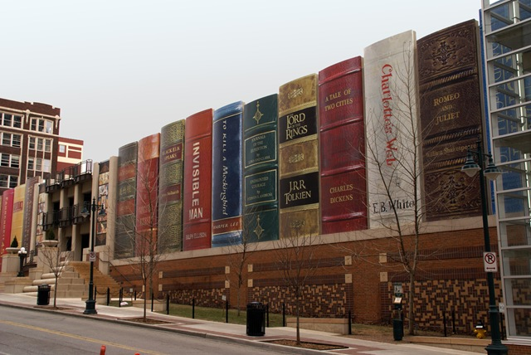
Biblioteca Pública Kansas (Missouri, Estados Unidos)

Slide 21
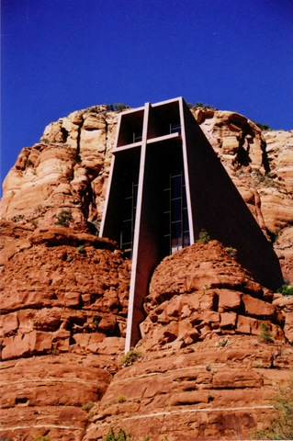
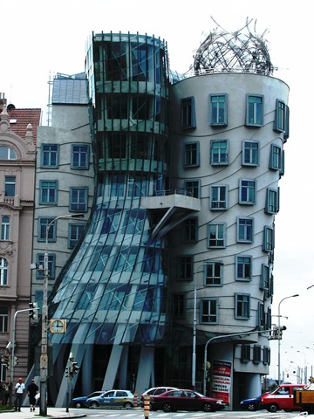
Edificio Danzante (Praga, Republica Checa)
Capilla en la Roca (Arizona, Estados Unidos)

Slide 22
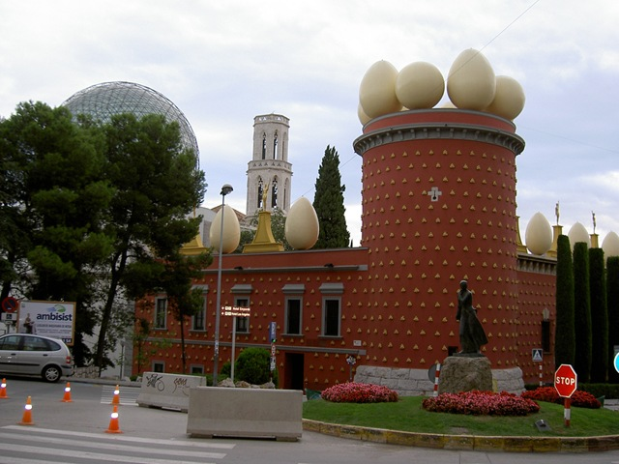
La Torre Galatea Figueres (España)

Slide 23
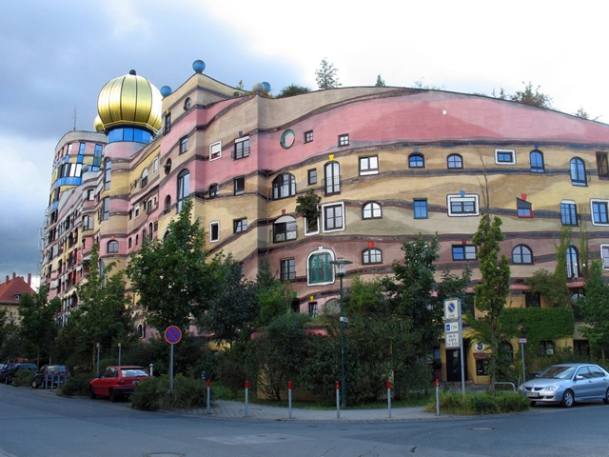
Bosque circular (Darmstadt, Alemania)

Slide 24
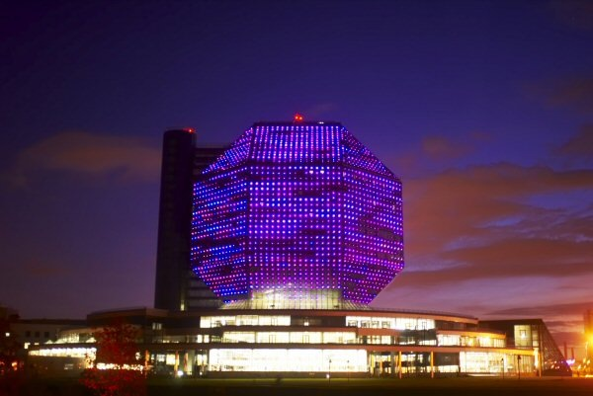
Biblioteca Nacional (Minsk, Bielorusia)

Slide 25
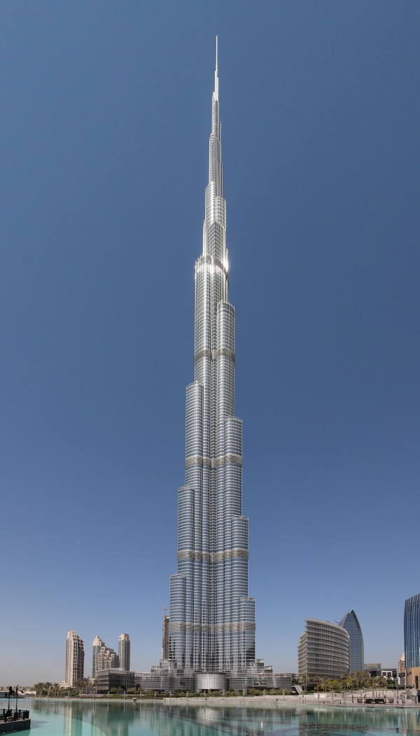
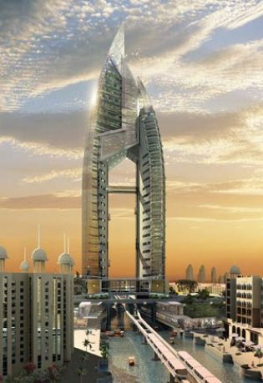
Burj Khalifa Dubái
Dubái

Slide 26
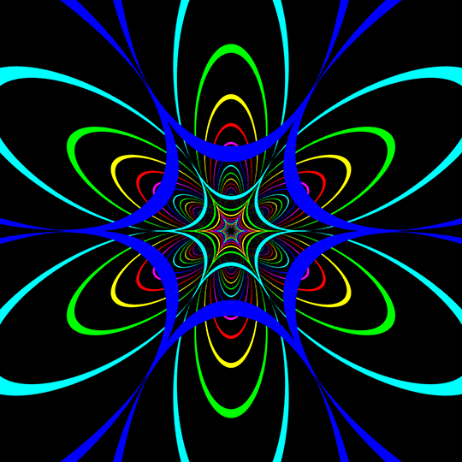
La herradura de Huzhou
Esta obra está formada por dos torres de 100 metros de altura unidas en su parte superior para formar una sofisticada herradura de 116 metros de ancho. La espectacular construcción se levanta sobre las aguas del lago Tai, que baña Huzhou, la capital china del té y de la seda. En la actualidad, alberga el lujoso Sheraton Huzhou Hot Spring Resort.

Slide 27
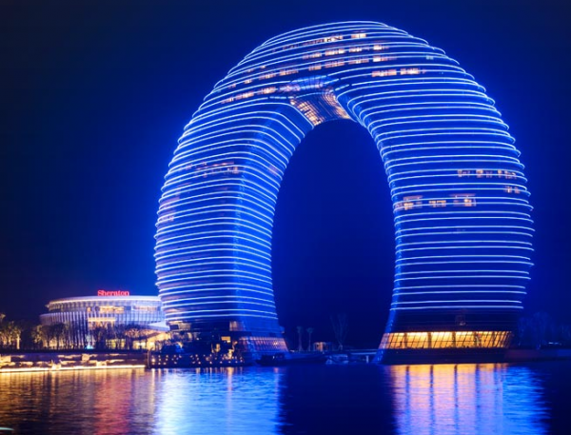
La herradura de Huzhou Sheraton
Hot Spring Resort.

Slide 28
Ma Yansong, el arquitecto que ideó esta fantasía futurista, afirma que con sus líneas curvas buscaba integrar el edificio en la armonía del entorno. Objetivo conseguido. Sin embargo, guarda un pequeño secreto: en realidad no se trata de una herradura, sino de un óvalo perfecto, que se cierra bajo tierra, con dos niveles subterráneos.

Slide 29
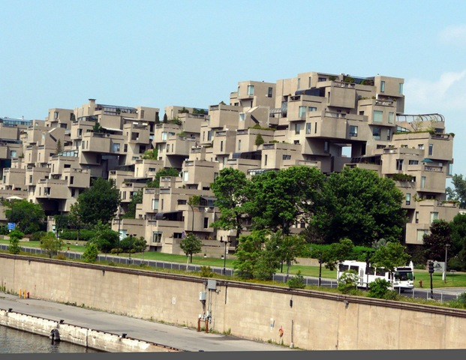
Conjunto Residencial
(Montreal, Canada)

Slide 30
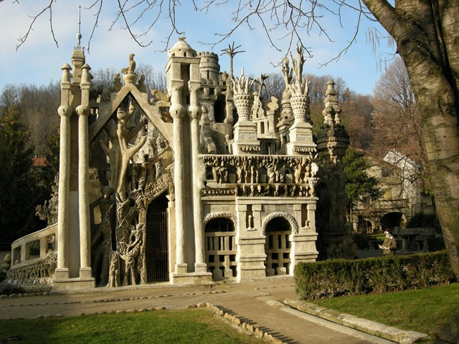
Palacio Ferdinand Cheval (Francia)

Slide 31
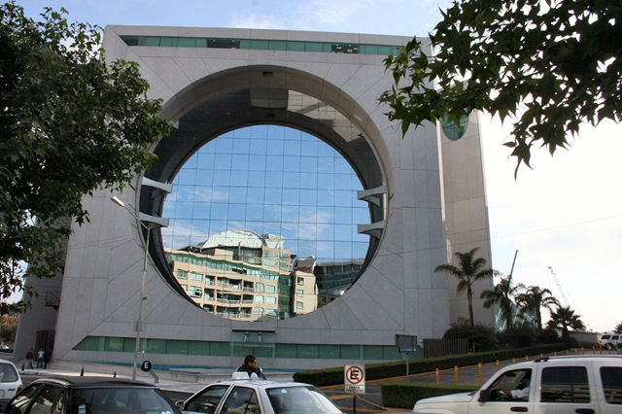
Edificio Calakmul La Lavadora (Mexico, Mexico)

Slide 32
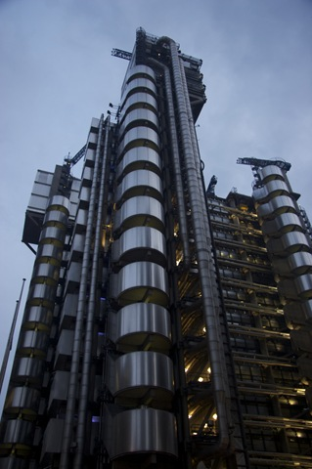
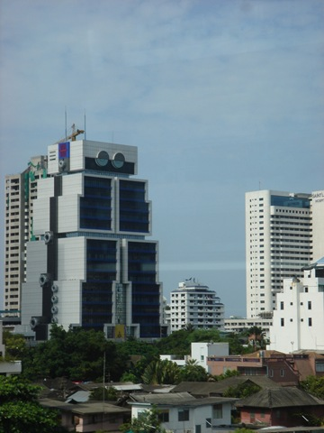
Edificio Lloyd (Londres, Inglaterra)
Edificio Robot, Banco de Asia
(Bangkok, Tailandia)

Slide 33
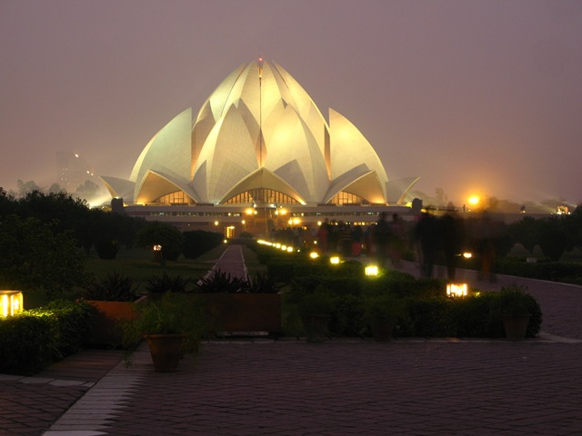
Templo Bahá'í (Delhi, India)

Slide 34
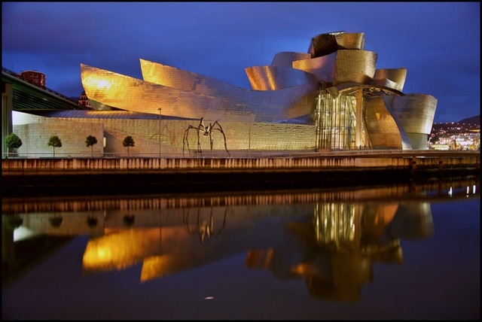
Museo Guggenheim (Bilbao, España)

Slide 35
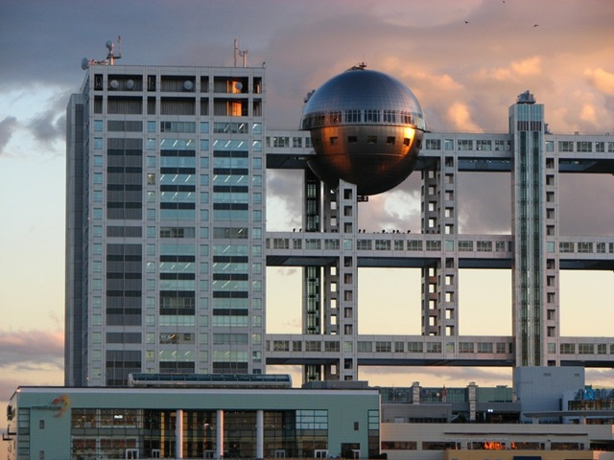
Edificio Fuji television
(Tokio, Japón)

Slide 36
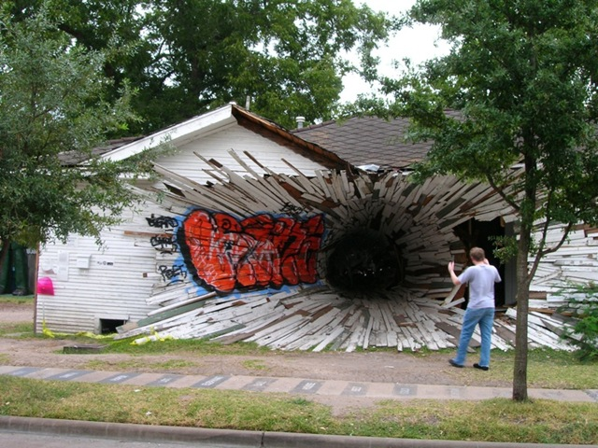
Casa El Hueco (Texas, Estados Unidos)

Slide 37
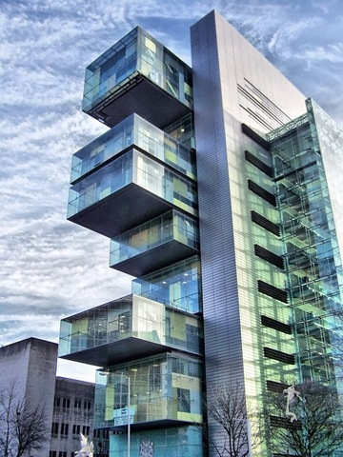
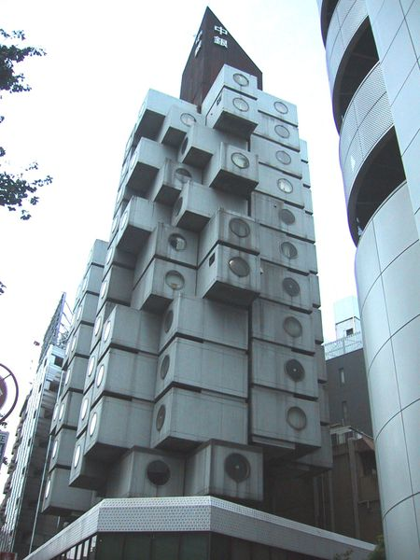
Palacio de Justicia Manchester (Inglaterra)
Torre Nakagin (Tokio, Japon)

Slide 38
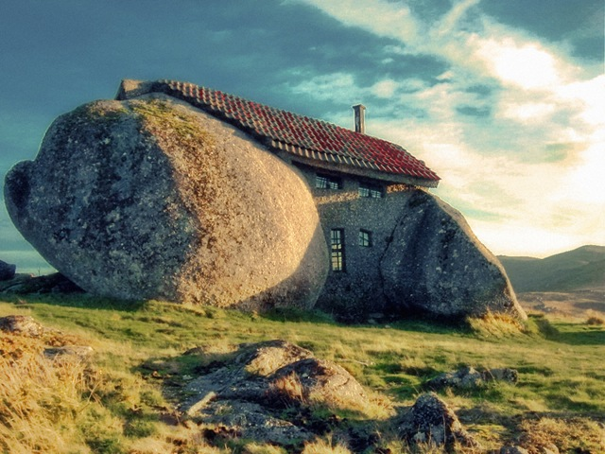
Casa Piedra (Guimarães, Portugal)

Slide 39
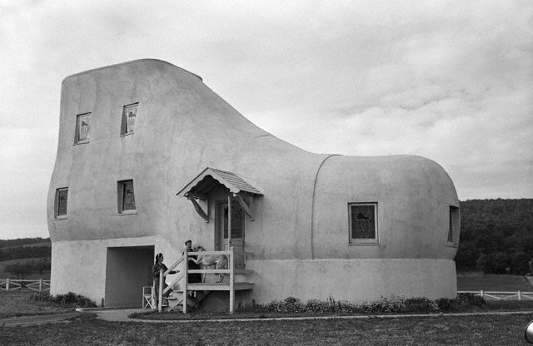
Casa Zapato (Pennsylvania, Estados Unidos)

Slide 40
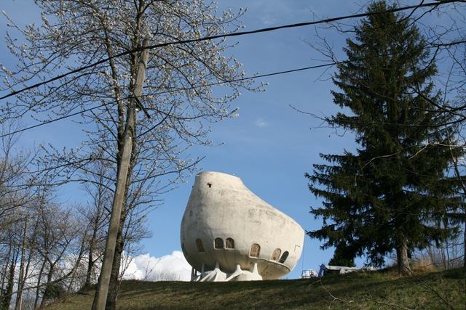
Casa Rara en Los Alpes

Slide 41
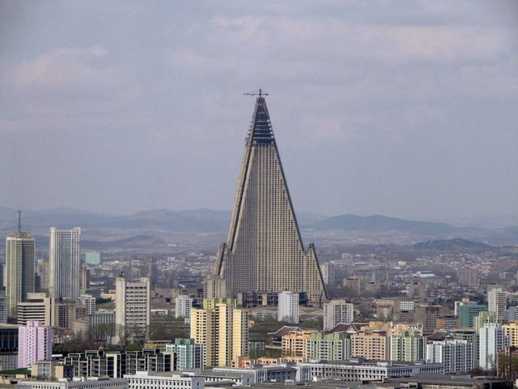
Hotel Ryugyong (Pyongyang,
Corea del Norte)

Slide 42
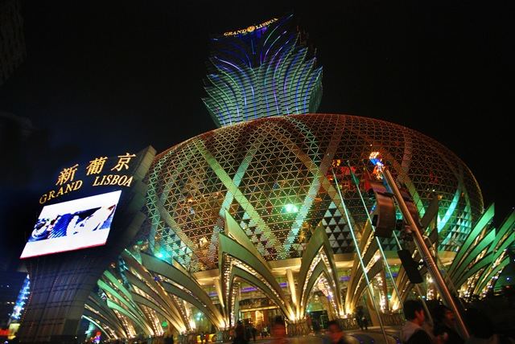
Casino Grand Lisboa (Macau)

Slide 43
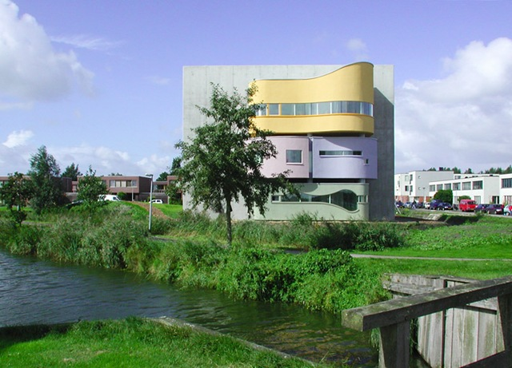
Casa Pared (Groningen, Holanda)

Slide 44
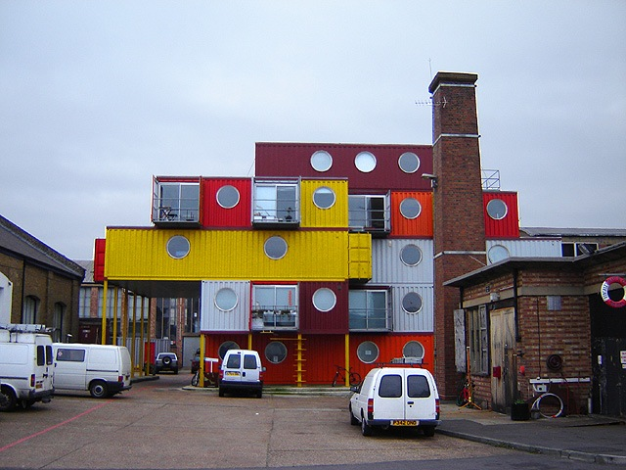
Ciudad de Containers
(Lodres, Inglaterra)

Slide 45
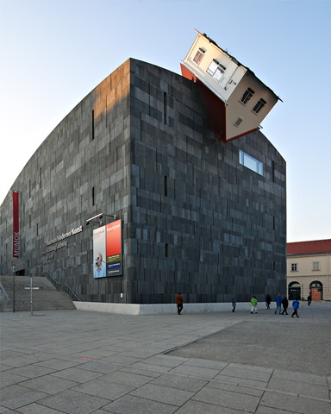
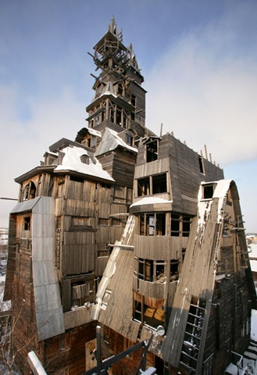
Erwin Wurm: Ataque de
una casa (Viena, Austria)
Casa de madera Gagster
(Archangelsk, Russia)

Slide 46
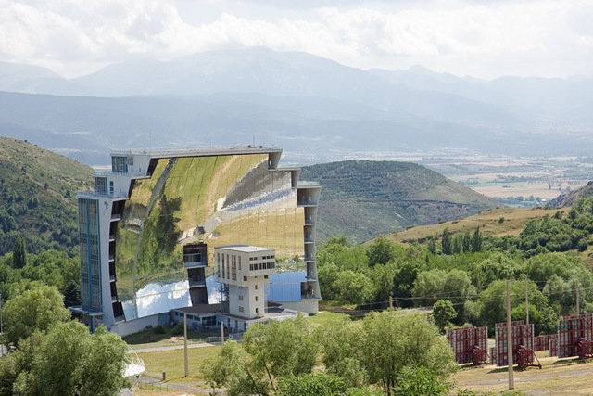
Panel Solar (Odeillo, Francia)

Slide 47
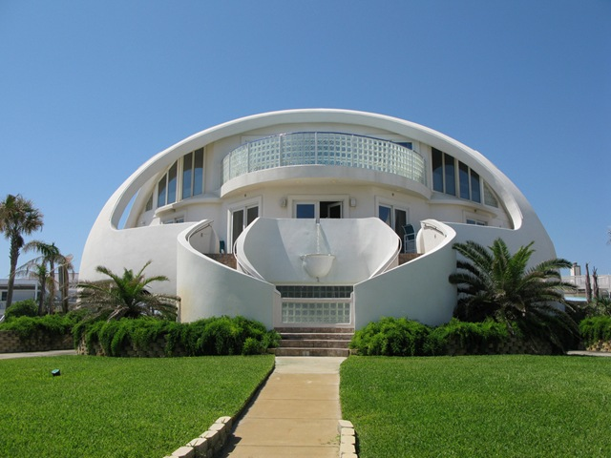
Casa Cúpula (Florida,
Estados Unidos)

Slide 48
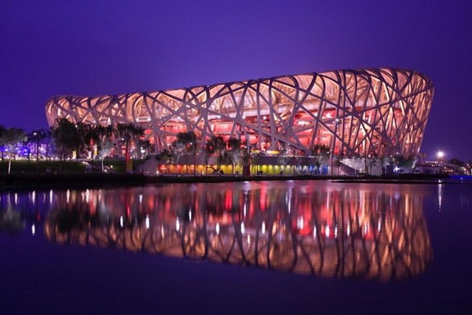
Estadio Nacional Beijing (Beijing, China)

Slide 49

Centro Comercial de Moda
(Las Vegas, Estados Unidos)

Slide 50

Casino y Hotel (Las Vegas, Estados Unidos)

Slide 51

Zenith Europeo (Strasbourg, Francia)

Slide 52

Centro Cívico (Santa Monica - Estados Unidos)

Slide 53


40. Mammy's Cupboard (Natchez, MS, USA)
44. Edificio Nord LB (Hannover, Alemania)

Slide 54

El Huevo (Empire State Plaza, Albany,
New York, Estados Unidos)

Slide 55



Un fuerte
abrazo,
que tengas
un buen día
Hoy es sábado, 02 de mayo de 2020
Ahora mismo son las 18:00 horas.

Slide 56







¿Te ha gustado?
Puedes ver más entrando
Aquí
Además puedes recibir powerpoints en tu correo electrónico suscribiéndote aquí:

